Slide 1

UNIVERSIDAD DE SANTANDER
Nexo Demo
Asistente
conversacional
Aprendizaje automático preentrenado
y recuperación documental
Machine Learning
Previo 3
10 de noviembre de 2026
Notes:
Fuentes del proyecto: docs/reports/previo3-informe.md; docs/reports/guion-sustentacion.md. Presentación académica de un prototipo local con datos sintéticos. Título completo: Asistente conversacional con aprendizaje automático preentrenado y recuperación documental para Nexo Demo. La ilustración de portada es conceptual, generada con imagegen, y no representa una captura ni un producto real. Prompt: editorial 3D still life of a lavender desk lamp, keyboard, product document and glass search lens on a dark plum background with an acid-lime retrieval thread, no text.
Cobertura de las ocho instrucciones de sustentación: 1 problema y objetivos, diapositivas 2–3; 2 antecedentes, 4; 3 dataset y preparación, 5–8; 4 algoritmos y justificación, 9; 5 ejecución en tiempo real, 11; 6 pruebas, 12; 7 resultados e interpretación, 13–15; 8 conclusiones y limitaciones, 16. El equipo debe ejecutar la demostración durante su exposición. Duración orientativa de la exposición: 10 a 12 minutos más la espera de inferencia que ocurra.

Slide 2
01 PROBLEMA
El problema de consulta
¿Qué producto
cumple lo que
necesito?
Información | Riesgo al responder
Ficha técnica | Atribuir una característica al producto equivocado.
Variante | Mezclar presentaciones con precios distintos.
Registro comercial | Confirmar un precio o existencias vencidos.
Una respuesta necesita reunir evidencia
sin confundir productos ni condiciones.
Escenario controlado de una tienda ficticia
02
Notes:
Fuentes del proyecto: docs/reports/previo3-informe.md; docs/reports/guion-sustentacion.md. La problemática es una situación contextualizada de consulta, no un diagnóstico empírico de una empresa. Presentar la pregunta del informe: cómo implementar y evaluar un asistente local para consultar y comparar con fuentes verificables, restricciones explícitas y vigencia comercial. No atribuir mejoras de ventas o satisfacción.

Slide 3
01 OBJETIVOS
Consultar y comparar
con fuentes verificables
Desarrollar y evaluar un asistente local que conecte
modelos preentrenados con el catálogo de Nexo Demo.
01
02
03
Preparar y explorar
Integrar la aplicación
Evaluar el funcionamiento
Validar el catálogo y analizar
sus datos y documentos.
Recuperar evidencia y resolver
restricciones comerciales.
Registrar respuestas, errores
y tiempos de ejecución.
03
Notes:
Fuentes del proyecto: docs/reports/previo3-informe.md; docs/reports/guion-sustentacion.md. Objetivo general, sección 4 del informe. Los cinco objetivos específicos se agrupan para explicarlos oralmente: organizar y validar datos; explorar conteos, faltantes y distribuciones; implementar embeddings y recuperación; integrar el chat en español; evaluar recuperación y recorrido integrado. Esta agrupación conserva el alcance de los objetivos.

Slide 4
02 ANTECEDENTES
Antecedentes y relación con la solución
Referencia | Aporte consultado | Aplicación en Nexo Demo
Lewis et al. 2020 | Conectar recuperación y generación. | Respuestas apoyadas en evidencia recuperable.
Karpukhin et al. 2020 | Representación densa de preguntas y pasajes. | Búsqueda semántica con un codificador preentrenado.
Gao et al. 2024 | Organización de componentes RAG. | Separación de recuperación, selección y comprobación.
Es et al. 2024, RAGAs | Separar dimensiones de evaluación. | Distinguir procedencia, pertinencia y respuesta.
El proyecto utiliza registros propios de evaluación. No ejecuta la biblioteca RAGAs.
04
Notes:
Fuentes del proyecto: docs/reports/previo3-informe.md; docs/reports/guion-sustentacion.md. Fuentes primarias ya contrastadas en docs/reports/bibliografia-verificada.md: Lewis et al., Retrieval-Augmented Generation for Knowledge-Intensive NLP Tasks, https://arxiv.org/abs/2005.11401; Karpukhin et al., Dense Passage Retrieval, https://aclanthology.org/2020.emnlp-main.550/; Gao et al., survey v5, https://arxiv.org/abs/2312.10997v5; Es et al., RAGAs, https://aclanthology.org/2024.eacl-demo.16/. La relación es conceptual y metodológica. No se reproducen sus entrenamientos ni se trasladan sus métricas al prototipo.

Slide 5
03 DATASET
Un catálogo sintético de seis categorías
60
90
productos base
variantes
72
204
fuentes
fragmentos
72 fuentes: 60 fichas, 6 guías y 6 políticas
Datos diseñados para pruebas. No representan ventas ni clientes reales.
05
Notes:
Fuentes del proyecto: docs/reports/previo3-informe.md; docs/reports/guion-sustentacion.md. Datos: docs/analysis/2026-11-09/summary.json, catálogo demo-20261104-v2. Cada categoría tiene 10 productos y 15 variantes por diseño. Un producto es la unidad documental y una variante es la unidad de precio y existencias. Hay 60 casos de ajuste y 60 finales reservados. La existencia del conjunto reservado no acredita su evaluación ni una revisión independiente. Accesorios corresponde a Accesorios cotidianos.

Slide 6
03 EXPLORACIÓN
Los precios cambian según la categoría
499
mil COP de mediana
en mobiliario
Comparar dentro de cada
categoría evita mezclar
contextos de precio.
13 precios vigentes por categoría al reloj simulado del 4 de noviembre de 2026
06
Notes:
Fuentes del proyecto: docs/reports/previo3-informe.md; docs/reports/guion-sustentacion.md. Fuente editable de las cifras: docs/analysis/2026-11-09/summary.json. Medianas en COP: periféricos 89000, conectividad 94000, iluminación 94000, organización 69000, mobiliario 499000 y accesorios cotidianos 54000. El gráfico resume la mediana, no toda la distribución. La figura original prices.png del informe conserva cuartiles, extremos y outliers. Mobiliario tiene rango de precios vigentes de 189000 a 1604000 COP. No interpretar los valores como ofertas actuales.

Slide 7
03 PREPARACIÓN
Preparación de los datos
01
02
03
04
Validar
Conservar faltantes
Revisar atípicos
Crear el índice
Tipos, identificadores,
unidades y relaciones.
Un dato desconocido
permanece desconocido.
11 señales por IQR,
sin borrar observaciones.
Fragmentos con fuente
y vectores normalizados.
402
8
20
atributos conocidos
null explícitos
campos omitidos
07
Notes:
Fuentes del proyecto: docs/reports/previo3-informe.md; docs/reports/guion-sustentacion.md. Preparación documentada en secciones 8, 9 y 12 del informe. Conteos: 402 valores conocidos, 8 null explícitos y 20 atributos omitidos. Los omitidos incluyen atributos opcionales y no son automáticamente errores. No imputar precios, compatibilidad o stock con cero o una media. IQR marca 10 atributos y 1 precio; todos se conservan. Se valida procedencia y se fragmenta por secciones con identidad y ubicación. Se comprueba dimensión, finitud y norma vectorial. No se aplica one hot encoding ni escalado tabular conjunto, porque no se entrena un estimador tabular.

Slide 8
03 VIGENCIA COMERCIAL
Precio y existencias tienen estados propios
04 nov 2026
12:05 UTC
Reloj comercial simulado
Vigencia inicial: 15 minutos
La vigencia de un campo no confirma automáticamente el otro.
08
Notes:
Fuentes del proyecto: docs/reports/previo3-informe.md; docs/reports/guion-sustentacion.md. Datos: summary.json y sección 8.3 del informe. Tiempo comercial de reproducción: 2026-11-04T12:05:00Z. Precio: 78 vigentes, 6 desconocidos y 6 vencidos. Existencias: 78 disponibles, 6 desconocidas y 6 agotadas. La disponibilidad no exige que se conozca una cantidad exacta. La fecha de reproducción comercial es distinta de la fecha real de las mediciones y del reloj monotónico usado para latencia. Las etiquetas combinadas de la leyenda se leen según la fila del campo.

Slide 9
04 ALGORITMOS
Algoritmos y criterio de selección
Componente | Qué hace | Por qué se seleccionó
Qwen3 Embedding 0.6B | Representa preguntas y textos en vectores de 1024 dimensiones. | Permite recuperar relaciones semánticas en los textos.
Similitud coseno y top 5 | Ordena la cercanía entre consulta y fragmentos. | Búsqueda exacta reproducible en un corpus de 204 fragmentos.
Qwen3 4B Instruct 2507 | Selecciona extractos de la evidencia recuperada. | Permite comprobar que la cita aparece en la fuente suministrada.
Reglas comerciales | Comprueban presupuesto, precio, existencias y vigencia. | Aplican restricciones explícitas sobre datos estructurados.
El proyecto usa inferencia con modelos preentrenados. No entrena sus pesos.
09
Notes:
Fuentes del proyecto: docs/reports/previo3-informe.md; docs/reports/guion-sustentacion.md. Sección 9 del informe. Qwen3 Embedding 0.6B: https://huggingface.co/Qwen/Qwen3-Embedding-0.6B. Qwen3 4B Instruct 2507: https://huggingface.co/Qwen/Qwen3-4B-Instruct-2507. La similitud coseno es producto escalar dividido entre normas, con recuperación inicial k=5 y filtros cuando hay identidad conocida. Una similitud no es una probabilidad de verdad. RAG es la arquitectura; coseno y reglas son deterministas. La salida documental es extractiva. Una cita literal no garantiza pertinencia ni suficiencia. La selección de algoritmos responde a una tarea de recuperación y orientación, no de regresión ni agrupamiento.

Slide 10
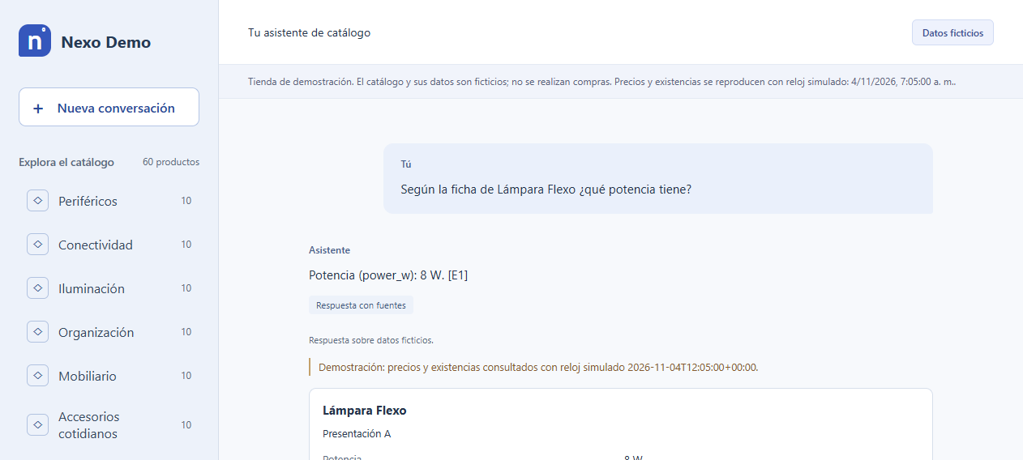
05 APLICACIÓN
Una respuesta con evidencia visible
8 W
Lámpara
Flexo
[E1]
Captura de una ejecución previa del 9 de noviembre de 2026
10
Notes:
Fuentes del proyecto: docs/reports/previo3-informe.md; docs/reports/guion-sustentacion.md. Imagen original: docs/reports/figures/chat-documental.png. Figura 6 del informe. Corresponde a una ejecución real anterior del 9 de noviembre, no a la medición integrada segmentada del día 10 ni a la demostración que realizará el equipo en vivo. La pregunta es Según la ficha de Lámpara Flexo, ¿qué potencia tiene? La respuesta observada muestra 8 W y referencia [E1]. Durante la demostración se debe abrir la fuente y comprobar la pertinencia del extracto.

Slide 11
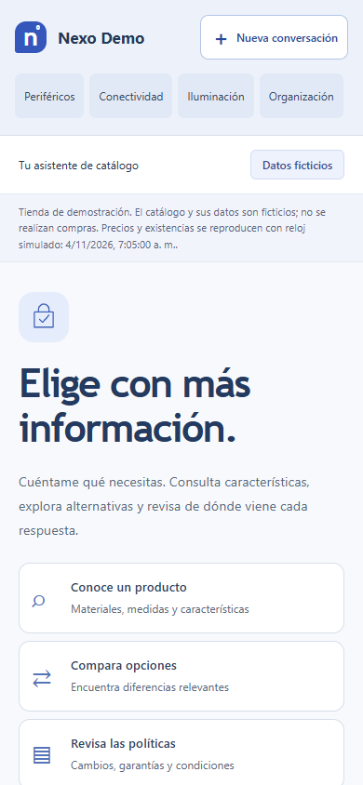
05 DEMOSTRACIÓN EN VIVO
Demostración en tiempo real
http://127.0.0.1:8000
«Busco iluminación
hasta 200 mil COP»
Buscar alternativas, comparar y modificar el presupuesto.
Después, consultar una ficha y abrir su fuente.
Informe PDF
Código Python
Guion de la demo
11
Notes:
Fuentes del proyecto: docs/reports/previo3-informe.md; docs/reports/guion-sustentacion.md. Instrucciones para la exposición, no constancia de una demostración ya realizada. Abrir el informe y la aplicación. Desde la raíz iniciar los modelos con scripts/start-models.ps1 -Background, comprobar ragml doctor con el entorno, verificar el índice y, si falta o no corresponde al catálogo, realizar la ingesta. Iniciar la web con .\.venv\Scripts\python.exe -m ragml.web. Abrir http://127.0.0.1:8000. Mostrar el aviso de datos ficticios y el reloj comercial. Realizar una consulta de preparación y declarar si los modelos están cargados. No abrir el conjunto final reservado. Los enlaces a informe, código y guion son relativos a esta carpeta de entrega. Si una consulta tarda o falla, comunicarlo y distinguir una captura previa de una ejecución en vivo. La imagen móvil es evidencia previa de la interfaz, no una afirmación de uso con personas.

Slide 12
06 PRUEBAS EN VIVO
Pruebas durante la demostración
Entrada en la aplicación | Qué comprobar en pantalla
Busco iluminación hasta 200 mil COP | Presupuesto, existencias vigentes y fuentes de cada alternativa.
¿Cuánto cuesta el segundo? | Conservar la identidad de la variante presentada en la conversación.
Compara el primero y el segundo | Contrastar atributos compatibles y declarar los valores desconocidos.
Ahora mi presupuesto es de 50 mil COP | Sustituir el presupuesto anterior y revisar las alternativas.
Según la ficha de Lámpara Flexo, ¿qué potencia tiene? | Abrir la cita y localizar el extracto que respalda la respuesta.
Mostrar también un dato desconocido o un fallo y explicar su alcance.
12
Notes:
Fuentes del proyecto: docs/reports/previo3-informe.md; docs/reports/guion-sustentacion.md. Ejecutar estas pruebas con la aplicación abierta y comentar la respuesta efectivamente obtenida. Los criterios indican qué observar y no garantizan un resultado exitoso. Después de la primera búsqueda, consultar la referencia al segundo producto y comparar el primero y el segundo. Si un turno altera la lista de referencia, iniciar una nueva búsqueda y hacer la comparación inmediatamente. Hacer otra búsqueda para la reducción de presupuesto si es necesario. La consulta documental puede hacerse en una conversación nueva. Elegir un ejemplo de información insuficiente o de dato vencido de los registros ejecutados; no inventar un acierto. Fuentes: guion-sustentacion.md y casos de integración.

Slide 13
07 RESULTADOS OBSERVADOS
Resultados de los 60 casos de ajuste
60/60
casos completados
50/60
coincidencias de estado
0
errores de ejecución
La coincidencia de estado no mide corrección semántica.
13
Notes:
Fuentes del proyecto: docs/reports/previo3-informe.md; docs/reports/guion-sustentacion.md. Fuente: docs/evaluation/integrated/complete-20261110/mechanical-summary.json, run.json y cases.jsonl. Ejecuciones reales del 10 de noviembre en dos tramos, 36 y 24 casos, misma huella de candidato. Total: 60 previstos y completados, cero errores y no ejecutados. Estados coincidentes: comercial 6/8, comparación 8/8, documental 12/12, evidencia insuficiente 6/6, varios turnos 0/6, políticas 4/6, recomendación 10/10 y adversarial 4/4. El estado answered no implica suficiencia. Las discrepancias y las abstenciones necesitan lectura de respuestas. Los casos adversariales usaron clones aislados; su resultado no prueba resistencia general. El Recall@5 histórico de 1.00 en 18 casos de ajuste corresponde a otra medición de recuperación y no se mezcla con esta comprobación integrada.

Slide 14
07 INTERPRETACIÓN
La latencia limita la consulta documental
183,78
segundos
p95 por turno HTTP
Meta de diseño: 60 s
No se alcanzó
66 turnos HTTP en dos tramos con el mismo candidato. Carga de modelos desconocida.
14
Notes:
Fuentes del proyecto: docs/reports/previo3-informe.md; docs/reports/guion-sustentacion.md. Fuentes: complete-20261110/turn-latency.json y sección 13.4 del informe. P95 por rango más cercano 183.779447 s, mediana global de turno 0.066982 s. Las medianas por tipo, 177.096 s documental y 0.073 s comercial, describen tareas con costos distintos y no se suman ni se promedian como categorías del mismo costo. Equipo: Ryzen 5 3600, aproximadamente 15.95 GiB RAM y GTX 1650 de 4 GiB. Contexto 4096, salida 256 tokens, ejecución secuencial. La medición no aísla carga, recuperación y generación y no es una prueba multiusuario. La meta de 60 s es un criterio de diseño, no una medición alcanzada.

Slide 15
07 ANÁLISIS DE CASOS
Aciertos y limitaciones observadas
DEV-001
DEV-008
Acierto documental
Límite del diálogo
Identificó el tipo de dispositivo
como teclado y citó el fragmento
de características del producto.
Evitó ofrecer la variante fuera
de presupuesto, pero no explicó
con claridad que excedía el límite.
Una cita literal comprueba procedencia. Su pertinencia requiere revisar la respuesta.
15
Notes:
Fuentes del proyecto: docs/reports/previo3-informe.md; docs/reports/guion-sustentacion.md. Fuente: complete-20261110/cases.jsonl y sección 13.5 del informe. DEV-001 respondió tipo teclado con cita del fragmento de características. DEV-008 devolvió insufficient_evidence después de reducir el presupuesto para la misma variante, sin explicar directamente que el precio superaba el límite. La comprobación mecánica registró 38/38 respuestas citadas con procedencia literal válida, lo cual no acredita pertinencia. Como ejemplo adicional, el ensayo separado a 2048 tokens respondió categoría en vez de tipo de dispositivo aunque la evidencia estaba recuperada; no se mezcla con la configuración principal de 4096 tokens.

Slide 16
08 CONCLUSIONES Y LIMITACIONES
Prototipo local
con fuentes
trazables
Integra recuperación documental
y reglas comerciales explícitas.
Datos sintéticos y sin participantes
Vocabulario acotado del parser
Latencia documental alta
Preguntas
16
Notes:
Fuentes del proyecto: docs/reports/previo3-informe.md; docs/reports/guion-sustentacion.md. Conclusiones del informe, secciones 14–15. El prototipo integra documentos, registros estructurados y conversación con trazabilidad, sobre un dataset de demostración. El ML procede de modelos preentrenados. Las ejecuciones registradas muestran funcionamiento y límites concretos. No se midieron utilidad con personas, ventas, ahorro ni satisfacción. La evaluación final reservada no está acreditada. Las mediciones fueron secuenciales en dos tramos y no generalizan a una tienda real. Continuidad propuesta: ampliar variedad de lenguaje a partir de los fallos, revisar pertinencia de respuestas y comparar alternativas de recuperación y latencia con condiciones equivalentes. La ilustración de fondo es conceptual y fue generada con imagegen.

